Slide 1
CHÀO MỪNG QUÝ THẦY CÔ VỀ DỰ GIỜ LỚP 4A1
TRƯỜNG TIỂU HỌC SỐ 2 CÁT TRINH
MÔN: TIẾNG VIỆT
BÀI ĐỌC 2 : ĐỂ HỌC TẬP TỐT

Slide 2
TẬP ĐỌC
KHỞI ĐỘNG

Slide 4
Thứ sáu ngày tháng năm 2024
TIẾNG VIỆT
Bài đọc 2:
Để học tập tốt

Slide 5
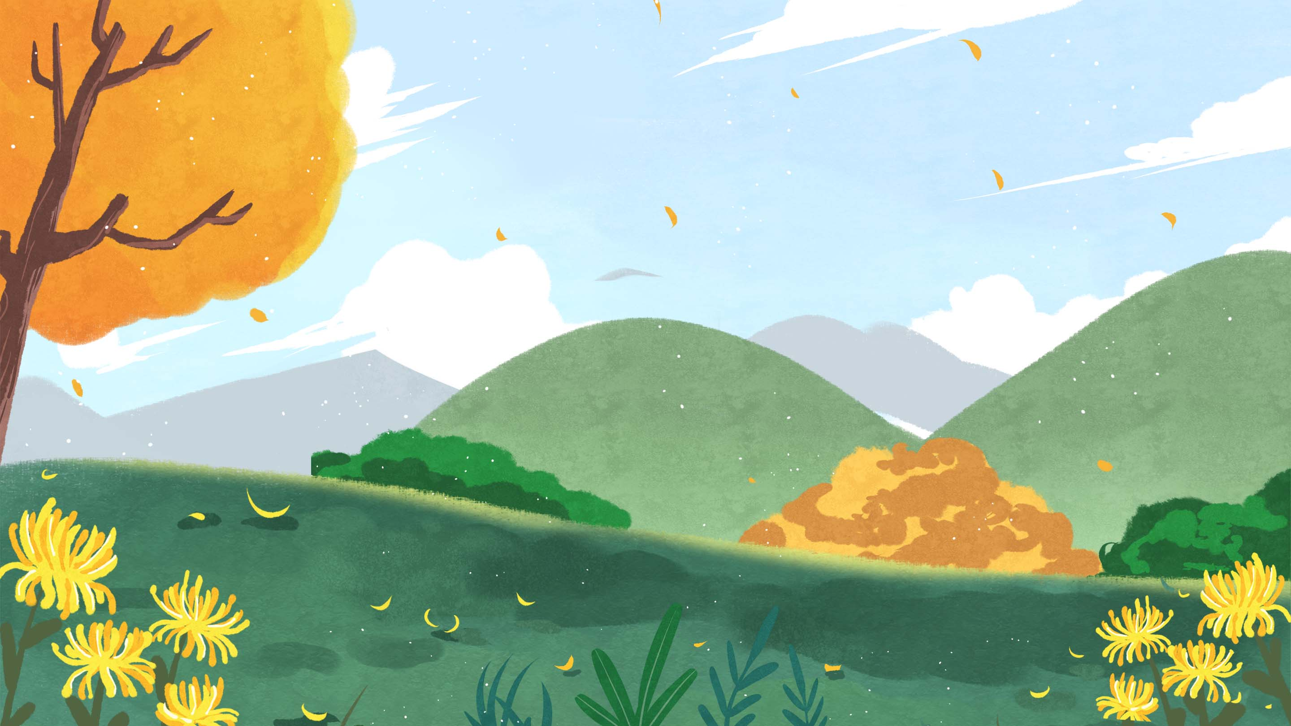
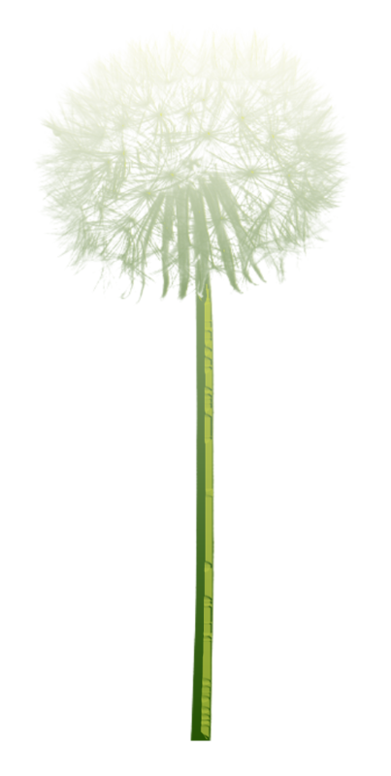
1
LUYỆN ĐỌC THÀNH TIẾNG
01

Slide 6
Bài đọc chia làm 5 đoạn:
Đoạn 1: Từ đầu .... để có sức khỏe tốt?
Đoạn 2: Tiếp theo... đá bóng, cầu lông.
Đoạn 3: Tiếp theo ... quên luôn việc học nhé
Đoạn 4: Tiếp theo ... cả cơ thể và trí não.
Đoạn 5: Còn lại

Slide 7
LUYỆN ĐỌC THEO NHÓM

Slide 8
/
Mỗi ngày / bạn nên dành ít nhất 30 phút để ra ngoài trời tập thể dục / hay chơi các môn thể thao / như chạy,/ đá bóng,/ cầu lông,
Mỗi ngày bạn nên dành ít nhất 30 phút để ra ngoài trời tập thể dục hay chơi các môn thể thao như chạy, đá bóng, cầu lông,…

Slide 9
LUYỆN ĐỌC HIỂU
02

Slide 10
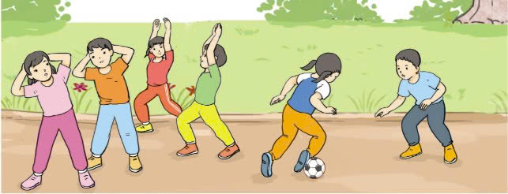

Slide 11
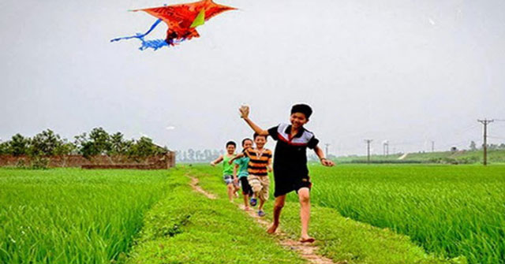

Slide 12
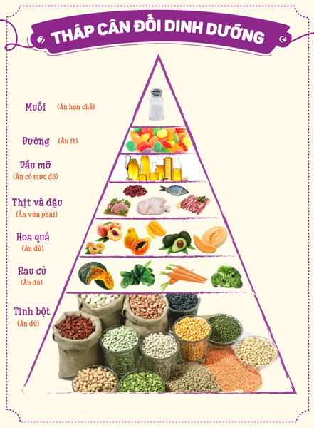

Slide 13
Để bảo vệ và nâng cao sức khỏe, cần chăm tập thể dục, thể thao; thư giãn hợp lí; ăn các thực phẩm giàu dinh dưỡng để bồi bổ cho cơ thể lẫn trí não.

Slide 14
LUYỆN ĐỌC NÂNG CAO
03

Slide 15
- Bạn hãy chọn / các thực phẩm giàu dinh dưỡng / như trứng, / đậu nành, / bí đỏ, / rau củ, / trái cây,… / để bồi bổ / cho cả cơ thể lẫn trí não.
- Ngồi học quá lâu,/ khiến bạn kém tập trung,/ đau vai, /đau lưng. Sau khoảng một tiếng ngồi học, / bạn nhớ đứng dậy / vươn vai, / tập vài động tác thể dục / để cơ thể thoải mái / và tránh nhức mỏi..
Đọc lại đoạn 4,5 và xác định cách đọc diễn cảm đoạn này?
- Bạn hãy chọn các thực phẩm giàu dinh dưỡng như trứng, đậu nành, bí đỏ, rau củ, trái cây,… để bồi bổ cho cả cơ thể lẫn trí não.
- Ngồi học quá lâu, khiến bạn kém tập trung, đau vai, đau lưng. Sau khoảng một tiếng ngồi học, bạn nhớ đứng dậy vươn vai, tập vài động tác thể dục để cơ thể thoải mái và tránh nhức mỏi..
- Bạn hãy chọn / các thực phẩm giàu dinh dưỡng / như trứng, / đậu nành, / bí đỏ, / rau củ, / trái cây,… / để bồi bổ / cho cả cơ thể lẫn trí não.
- Ngồi học quá lâu,/ khiến bạn kém tập trung,/ đau vai, /đau lưng. Sau khoảng một tiếng ngồi học, / bạn nhớ đứng dậy / vươn vai, / tập vài động tác thể dục / để cơ thể thoải mái / và tránh nhức mỏi..
Notes:
Mỗi người đều có rất nhiều ước mơ. Ước mơ có thể rất to lớn, vĩ đại trở thành siêu anh hùng giải cứu trái đất,... có thể chỉ nhỏ bé, khiêm nhường (dậy thật sớm một lần để nhìn thấy mặt trời mọc....), nhưng ước mơ nào cũng đáng trân trọng. Hôm nay các em sẽ luyện đọc bài Con trai người làm vườn. Các em sẽ đọc kĩ để hiểu bạn nhỏ trong câu chuyện ước mơ điều gì, ước mơ đó mãnh liệt ra sao và bạn nhỏ đã thực hiện ước mơ của mình như thế nào.

Slide 16
VẬN DỤNG
04

Slide 17
CẢM ƠN
QUÝ THẦY CÔ ĐÃ LẮNG NGHE!

